Slide 1
PREVOZNA SREDSTVA NEKOČ

Slide 2
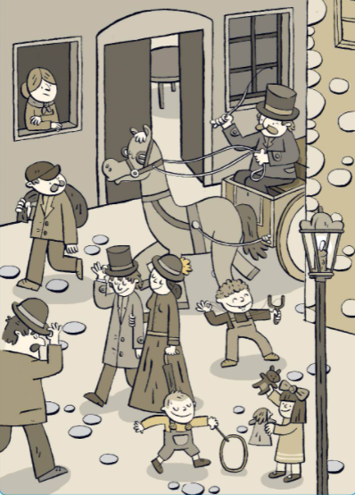
Kako rečemo prevoznemu sredstvu na sliki? (KONJSKA VPREGA)
Si znaš predstavljati drugi del vozila, ki manjka?
Kakšna je ulica?
Katera prometna pravila veljajo za pešce in katera za voznike?
Ali na sliki tudi velja pravilo: Cesta ni igrišče!

Slide 3
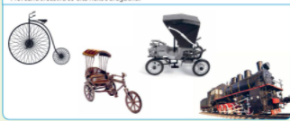
KOLO
PARNA LOKOMOTIVA

Slide 4
PREVOZNA SREDSTVA
To je cepelin. Prvi cepelin je poletel leta 1900. To je zračno vozilo. Uporabljali so ga tudi za prevažanje potnikov. Danes ga uporabljajo znanstveniki le še za raziskovanja. Cepelin lahko leti, ker je njegov trup napolnjen s plinom, ki se imenuje vodik.
To je kočija. Je kopensko prevozno sredstvo. Ima štiri kolesa. Vlečejo jo konji. Oseba, ki vozi kočijo, se imenuje kočijaž. Najprej kočije niso imele streh. Zaradi prahu, so kasneje kočijam naredili strehe. Uporabljali so jo za prevažanje potnikov in tovora.

Slide 5
Prvi vlaki so bili vlečeni z vrvjo in s konji. Na sliki je parna lokomotiva, ki je vlekla vagone. Delovala je na vodno paro. Prvo so jo izdelali v Angliji. Včasih je prevažala potnike in tovor. Danes jo uporabljajo le še za prevažanje turistov.
To je parnik. Parnik je vodno vozilo. Poganjala ga je para. Z njim so prevažali potnike in tovor po morju, rekah in oceanih. Eden najbolj znanih parnikov je bil Titanik.

Slide 6
To je tramvaj. Dotika se žic. Poganjala ga elektrika. Vozi po tirnicah. S tramvajem so se nekoč vozili tudi po Ljubljani. Po nekaterih mestih Evrope se vozijo še danes
To je trolejbus. Poganja ga elektrika. Ima kolesa kot avtobus. Trolejbus so uporabljali za prevoz potnikov tudi v Ljubljani. Ko so v Ljubljani ukinili trolejbuse, so pričeli voziti avtobusi. Ponekod po drugih državah se še vozijo s trolejbusi.

Slide 7
IZBERI SI ENO PREVOZNO SRDSTVO IN GA OPIŠI GLEDE NA SPODNJI PRIMER
To je ___________________.
Vozi po ________________________.
Vlekli so jo ________________.
Z njo so prevažali _________________.
Voznik kočije se imenuje _____________.
To je _______CEPELIN____________.
Vozi po ________ZRAKU________________.
Vozil je s pomočjo _______PLINA_________.
Z njim so prevažali _______POTNIKE__________.
To je ___________________.
Vozila je po ________________________.
Poganjala jo je ________________.
Z njo so prevažali ______________________.

Slide 8
To je ___________________.
Vozil je po ________________________.
Poganjala ga je ________________.
Z njim so prevažali _________________.
Najznamenitejši parnik je bil __________.
To je ___________________.
Vozil je po ________________________.
Poganjala ga je ________________.
Z njim so prevažali _________________.
To je ___________________.
Vozil je po ________________________.
Poganjala ga je ________________.
Z njim so prevažali _________________.

Slide 9
NALOGA : Poimenuj prevozna sredstva

